Slide 1

Grundlagen
Literaturrecherche
Medizin

Slide 2




Wissenschaftliche Information
Wo findet man wissenschaftliche Information?
„In Büchern“
„In Zeitschriften“
„Im Internet“

Slide 3

Wissenschaftliche Literatur
Man unterscheidet unterschiedliche Arten wissenschaftlicher Literatur
  Einige stellen neueste Erkenntnisse vor
  Einige fassen den momentanen Kenntnisstand zusammen
  Einige vermitteln Grundlagenwissen
  Einige dienen zum Nachschlagen von Details

Slide 4

Primär, sekundär, tertiär
Primärliteratur ► aktuelle Ergebnisse
  Artikel/Aufsätze/Paper, Fachbücher
Sekundärliteratur ► Grundlagen und aktueller Kenntnisstand
  Lehrbücher, Reviews
Tertiärliteratur ► Details
  Lexika, Nachschlagewerke

Slide 5

Selbständig - unselbständig
Selbständige Literatur
  Monografien = Verfasserwerke, Zeitschriften, etc.
  Nachweis in Bibliothekskatalogen
Unselbständige Literatur
  Artikel und Aufsätze in Zeitschriften und Sammelwerken, Patente, etc.
    Veröffentlichung als Teil eines übergeordneten Werks
  Nachweis in Bibliographien und Datenbanken

Slide 6
Wissenschaftliche Literatur
Warum müssen wir die verschiedenen Arten unterscheiden können?
  Zur Bewertung der Quelle
  Zur Beurteilung Zitationswürdigkeit
  Um sie in unserer Arbeit korrekt referenzieren bzw. zitieren zu können

Slide 7
zitierfähigkeit
Welche Literatur ist zitierfähig?
  Alle wissenschaftlichen Texte
    Monographien, Handbücher, (wissenschaftliche) Zeitschriftenaufsätze, Artikel aus Fachlexika: Primärliteratur
      Beim Zitieren von Sekundärliteratur (Reviews) immer die zugrundeliegende Primärliteratur suchen, lesen und ebenfalls zitieren
  Veröffentlichte Hochschulschriften (Dissertationen), Archivmaterialien
Nicht zitierfähig
  Werke ohne Nennung eines Autors
  Standard- oder Schülerlexika

Slide 8
zitierwürdigkeit
Zitierwürdige Literatur erfüllt folgende Aspekte
  Die Autorin, der Autor stammt aus einer wissenschaftlichen Institution
  Die Zielgruppe ist die Wissenschaft
    Verwendung von Fachsprache
    Publikation ist ggf. Teil einer wissenschaftlichen Zeitschrift
  Transparenz und wissenschaftliche Praxis
    Nachvollziehbare und ordentliche Zitate und Literaturverzeichnis
  Aktuell und relevant für das bearbeitete Thema

Slide 9
Relevanz der quelle
Ggf. über Zitationszahlen
  Quelle z.B. Web of Science
    Aber neue Artikel oder Artikel auf speziellen Gebieten können (noch) nicht so häufig zitiert sein
Ansehen der Zeitschrift über Rankinglisten (z.B. Impact Faktor)
  Quelle z.B. Journal Citation Reports

Slide 10
recherche

Slide 11

Bestandteile der Recherche
Formulierung Fragestellung/Recherchestrategie
Suche nach der relevanten Literatur in passenden Datenbanken
  Z.B. PubMed, MEDLINE (Ovid), Web of Science
Kritische Bewertung der gefundenen Informationen
Anwendung der Literatur
Evaluation

Slide 12
Quelle
Viele der Informationen zum Workflow der Literaturrecherche auf den folgenden Folien basieren auf dem PDF „Workflow einer wissenschaftlichen Literaturrecherche“ von L. Bergheimer und C. Backhaus (FH Münster):
https://www.fh-muenster.de/pt/labore/medizintechnik/downloads/Workflow_einer_wissenschaftlichen_Literaturrecherche.pdf (abgerufen am 13. Februar 2020)

Slide 13
Ablauf einer Recherche
1. Datenbanken auswählen
2. Suchbegriffe festlegen
3. Suche eingrenzen
4. Literatur auswählen
5. Literatur auswerten
6. Recherche dokumentieren

Slide 14
Überblick über Datenbanken (Medizin und Randgebiete)
1. Datenbanken auswählen

Slide 15
Pubmed
PubMed (https://www.ncbi.nlm.nih.gov/pubmed?otool=ideulbonnlib)
  Weltweit größte und wichtigste medizinische bibliographische Datenbank
  Sprache: Englisch
  Herausgeber: US National Library of Medicine
  Wertet über 5.200 Zeitschriften aus
  kostenpflichtige Artikel können über Bibliothekszugang erhältlich sein
  Ein Teil, PubMed Central, enthält nur Open Access Artikel
  Kostenfreie Version von Medline (Unterschied: Suchfunktionalität)

Slide 16
Medline
MEDLINE
  Medizin und Randgebiete (Bioethik, Klinische Studien, Öffentliches Gesundheitswesen, Raumfahrtmedizin, u.a.)
  Sprache: Englisch
  Zeitraum 1946 bis heute
  Wertet ca. 5.600 internationale Zeitschriften aus
  Entspricht dem gedruckten Index Medicus und einigen anderen gedruckten Bibliografien

Slide 17
Cochrane library
Cochrane Library (http://www.cochranelibrary.com/)
  Sprache: Englisch
  weltweiter und unabhängiger Zusammenschluss von Wissenschaftlern, Ärzten und weiteren im Gesundheitswesen tätigen Akteuren
  enthält Systematische Übersichtsarbeiten, klinische Studien, …
  Kostenfreie Recherche und Abstractansicht im Bereich Cochrane Reviews
  Volltexte kostenpflichtig

Slide 18
Web of science
Web of Science
  Interdisziplinär
  Sprache: Englisch
  Wertet über 33.000 referierte wissenschaftliche Fachzeitschriften aus
  Berichtszeitraum seit 1945
  „Die mit dem Impactfaktor“

Slide 19
Weitere Datenbanken
Livivo (https://www.livivo.de/)
  Sprache: Englisch, Deutsch
  Medizin, Gesundheitswesen, Ernährungs-, Umwelt und Agrarwissenschaften
  über 55 Millionen Datensätze der Lebenswissenschaften
  Kostenfreie Recherche
ScienceDirect (http://www.sciencedirect.com/)
  Volltextdatenbank des Verlages Elsevier (3500 Zeitschriften, 34000 Bücher)
Wiley Online Library (https://onlinelibrary.wiley.com/)
  Volltextdatenbank des Verlages Wiley (6 Mio. Datensätze)
Trip Database (www.tripdatabase.com)
  Klinische Studien, Englisch, Anbieter Trip Database Ltd.

Slide 20
Formulierung einer Fragestellung / Recherchestrategie
2. Suchbegriffe festlegen

Slide 21
Allgemeine und spezifische fragen
Allgemeine Fragen (Hintergrundwissen) bestehen i.d.R. aus zwei Teilen:
  Fragewort (Wer?, Was?, Wann?, Wo?, Warum?, Wie?)
  Gesundheitsaspekt (Krankheit, Test, Behandlung etc.)
  Bsp. „Wie behandelt man einen Herzstillstand?“
  Passende Antworten häufig in Lehrbücher oder klinischen Datenbanken
Spezifische Fragen betreffen klinische Entscheidungen und beziehen biologische, psychologische und soziologische Faktoren mit ein
  Bsp. „Verringert bei erwachsenen Herzstillstandpatienten die zusätzliche Gabe von Warfarin zur Standardtherapie das Risiko einer Thromboembolie?“
  Üblicherweise Recherche in der medizinischen Primärliteratur
  PICO Modell hierfür gut geeignet

Slide 22
Das pico Modell
PICO
  Population bzw. Patient bzw. Problem
  Intervention
  Comparison
  Outcome
Bezeichnet eine Methode, eine wohlformulierte, beantwortbare klinische Frage zu erstellen

Slide 23
Was ist eine wohlformulierte Frage?
Eine wohlformulierte klinische Frage
  bezieht sich direkt auf eine vorliegende Problemstellung
  ist so formuliert, dass sie die Suche nach einer präzisen Antwort vereinfacht
  ist scharf umrissen und gut ausgedrückt (d.h. lesbar und nicht schwammig)
  Enthält alle vier PICO Elemente

Slide 24
PICO
P | Patient | Problem, Population | „Wie könnte man eine Gruppe von Patienten beschreiben, die meiner gleicht?“
I | Intervention | prognostischer Faktor, Exposition | „Welche Intervention, welcher prognostische Faktor, welche Exposition möchte ich betrachten?“
C | Comparison | Vergleich oder (falls zutreffend) Intervention | „Was wäre die hauptsächliche Alternative zur Intervention?“
O | Outcome | Zu bewertender Ausgang | Was könnte ich erreichen, messen, verbessern oder beeinflussen?
 | (What Type of question?) | Art der Fragestellung? | Diagnose, Ätiologie, Therapie, Prognose, Vorbeugung
 | (What type of Study?) | Gesuchter Studientyp? | Welche Methodologie/Welcher Studientyp ist am geeignetsten?

Slide 25
Pico Beispiel 1
Eine 34-jährige Frau fragt Sie, ob die Einnahme von Vitamin C Erkältungen verhindern kann.
Patient
34-jährige Frau mit Erkältung
wom#n
(common) cold
nasopharyngitis
Viral rhinitis
…
Vitamin C
Ascorbic acid
Vitamin*
Intervention
Comparison
Outcome
Kein Vitamin C
Erkältung:
Wahrscheinlichkeit
(Dauer)
(Intensität)

Slide 26
Pico Beispiel 2
Wie lang ist bei Senioren das ideale Zeitfenster für die Behandlung einer Paracetamolüberdosierung mit N-Acetylcystein?
Patient
Senioren
Elderly
Elderly person*
Elderly people
Senior citizen*
Paracetamol
(-Intoxikation)
Acetaminophen
Paracetamol
APAP
(Intervention)
Exposition
(Comparison)
Intervention
Outcome
N-Acetylcystein
Hepatotoxicity
Hepatic injury
Hepatic lesion*
Hepat*
(Dosage)
Timeframe
(Duration of treatment)
N-acetylcysteine
Acetylcysteine
NAC

Slide 27
Welche Literatur passt?
Field Tag
Art der Fragestellung | Studientyp/Methodologie | PubMed Filter
Therapie | Randomisierte kontrollierte Doppelblindstudien Systematische Reviews / Metastudien | Randomized Controlled Trial [PT], double [TW] and blind [TW] Meta-analysis
Diagnose | Kontrollierte Studien | Sensitivity and Specificity [MH], Diagnosis [SH]
Prognose | Kohortenstudien, Fall-Kontroll-Studien, Fallserien | EXP Cohort Studies [MH], Prognosis [MH], Survival Analysis [MH] Morbidity [MH] Mortality [MH]
Ätiologie | Kohortenstudien, Fall-Kontroll-Studien, Fallserien | EXP Cohort Studies [MH], Risk [TW]
Prävention | Randomisierte kontrollierte Studien, Kohortenstudien | Randomized Controlled Trial [PT], Cohort Studies [MH], Prevention and Control [SH]
Qualitätsverbesserung | Randomisierte kontrollierte Studien | Randomized Controlled Trial [PT] Practice Guideline [PT] Consensus Development Conference [PT]

Slide 28
EBM Pyramide
Metaanalysen
Systematische Übersichtsarbeiten
Kritisch geprüfte Literatur und evidenzbasierte Behandlungsleitfäden
Randomisierte kontrollierte Studien
Nicht-randomisierte kontrollierte Studien
Kohortenstudien
Fallserien/Fallstudien
Hintergrundinformationen/Expertenmeinungen
Gefilterte Daten – kritisch bewertete Ressourcen
Evidenzebene
Experimentelle Studien – klar definierte Protokolle und quantifizierbare Ergebnisse
Ungefilterte Daten – basierend auf Beobachtungen und Meinungen

Slide 29
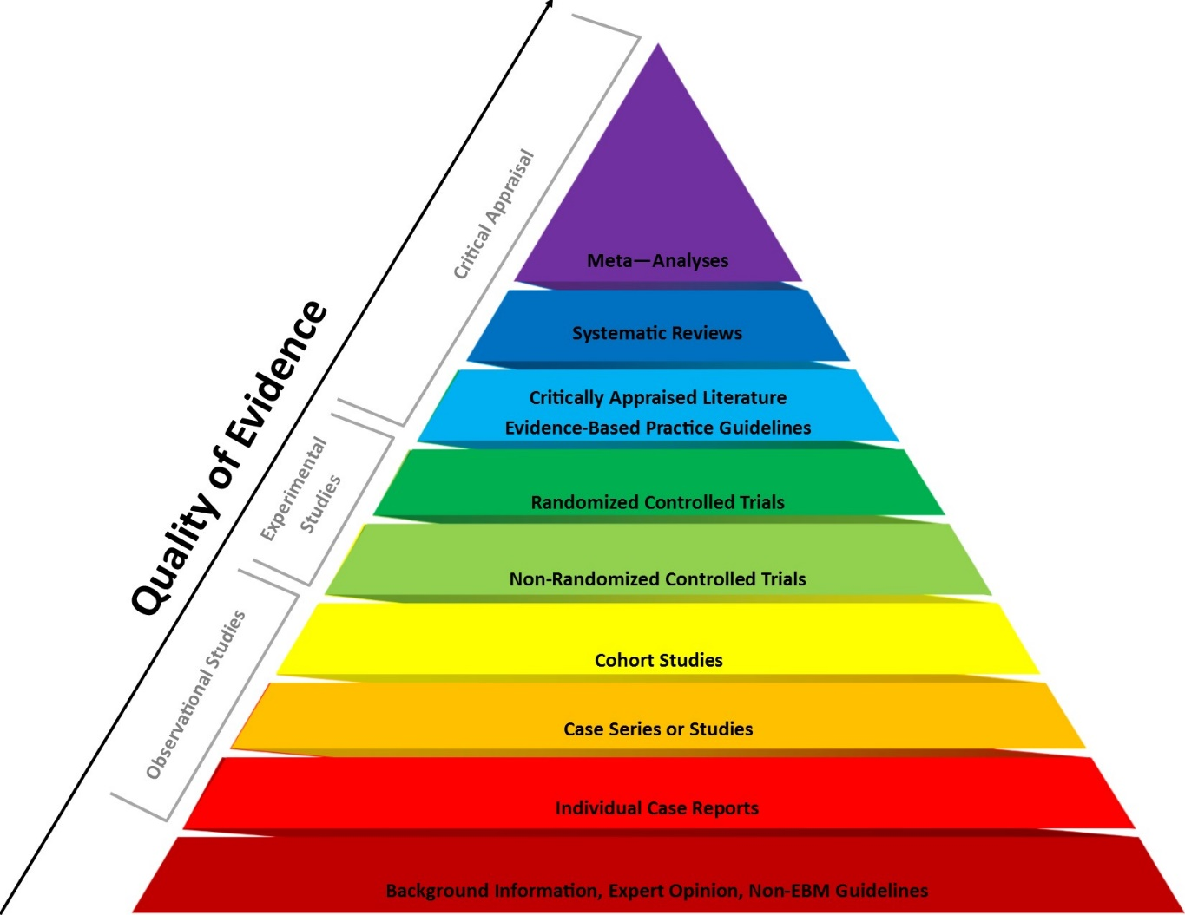
EBM pyramid
Quelle: https://libguides.cmich.edu/cmed/ebm [abgerufen am 23. August 2018]

Slide 30
Übung
Formulieren Sie Ihre Fragestellung mit Hilfe des PICO-Modells
Patient (Problem, Population) | Intervention (progn. Faktor, Exposition) | Comparison (Vergleich od. Intervention) | Outcome | Type of Question | Type of Study

Slide 31
Übung
Formulieren Sie Ihre Fragestellung mit Hilfe des PICO-Modells
Patient (Problem, Population)
Intervention (progn. Faktor, Exposition)
Comparison (Vergleich od. Intervention)
Outcome
Type of Question
Type of Study

Slide 32
Übung - pico
Patient (Problem, Population)
Intervention (progn. Faktor, Exposition)
Comparison (Vergleich od. Intervention)
Outcome
Type of Question
Type of Study

Slide 33
Durchführung der recherche
2. Suchbegriffe Festlegen

Slide 34
Recherche
Idealziel einer Recherche
  Finden aller relevanter Treffer (Trefferquote = 1)
  Keine irrelevanten Treffer (Genauigkeit = 1)
Genauigkeit bezeichnet die Wahrscheinlichkeit mit der ein zufällig ausgewähltes relevantes Dokument mit Hilfe einer spezifischen Suchanfrage gefunden wird
Trefferquote bezeichnet die Wahrscheinlichkeit, dass ein zufällig ausgewähltes Dokument einer spezifischen Gesamttreffermenge relevant ist
Notes:
Unerreichbares Ideal, da eine Überpräzisierung der Suchanfrage auf eine Trefferliste, die nur noch relevante Treffer enthält, in der Regel zur Folge hat, dass nicht mehr alle relevanten Treffer enthalten sind (sozusagen als Kollateralschaden der Präzisierung).

Slide 35
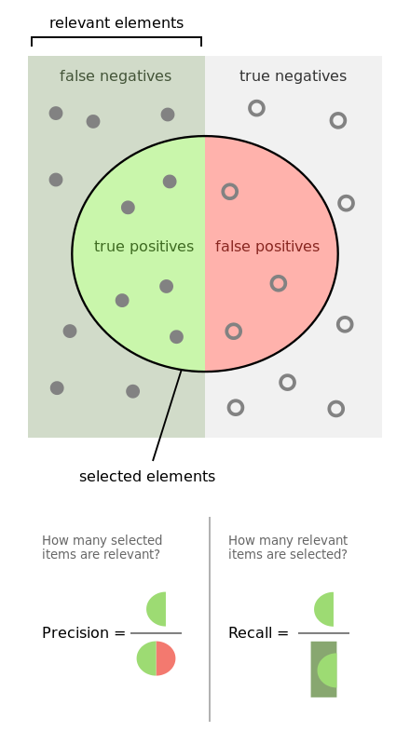


Recherche
Genauigkeit und Trefferquote (Precision und Recall)
Grafik: https://en.wikipedia.org/wiki/File:Precisionrecall.svg
Urheber: Walber (CC BY-SA 4.0) (abgerufen am 26. August 2016)

Slide 36
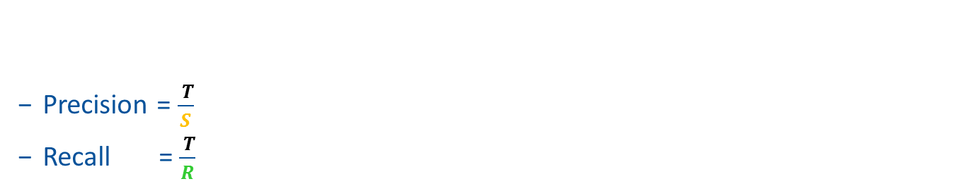
Precision und Recall
Ergebnis der Suchanfrage (S)
Relevante Inhalte in der Datenbank (R)
Schnittmenge (T) => relevante Treffer
Precision = $\frac{ T}{S}$
Recall = $\frac{ T}{R}$

Slide 37
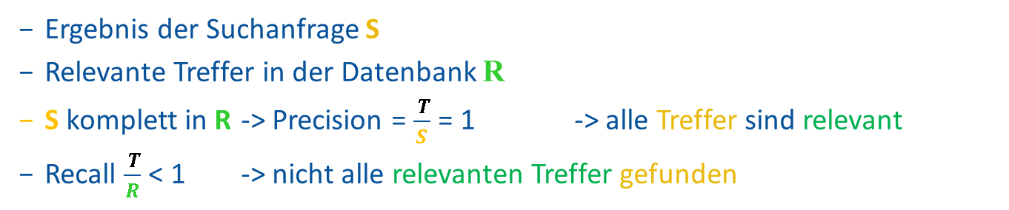
Precision und Recall
Ergebnis der Suchanfrage S
Relevante Treffer in der Datenbank R
S komplett in R -> Precision = $\frac{ T}{S}$ = 1 -> alle Treffer sind relevant
Recall $\frac{ T}{R}$ < 1 -> nicht alle relevanten Treffer gefunden

Slide 38
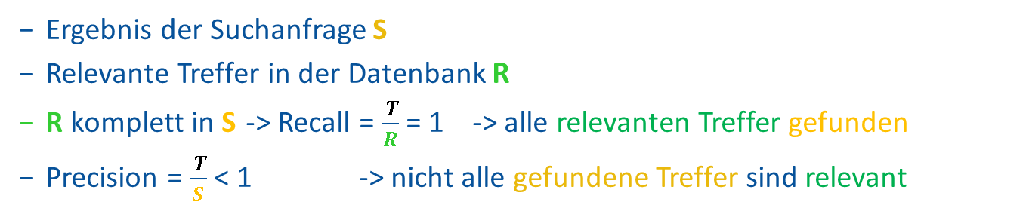
Precision und Recall
Ergebnis der Suchanfrage S
Relevante Treffer in der Datenbank R
R komplett in S -> Recall = $\frac{ T}{R}$ = 1 -> alle relevanten Treffer gefunden
Precision = $\frac{ T}{S}$ < 1 -> nicht alle gefundene Treffer sind relevant

Slide 39

Datenbanken - Recherche
Geeignete Suchbegriffe finden (englisch) -> PICO
Phrasensuche für zusammengesetzte Suchbegriffe: „“
Beispiel: The effect of phytochemicals on the hepatotoxicity of acetaminophen
    Zerlegen des Themas in sinnvolle Teilaspekte
      phytochemicals ; hepatotoxicity ;
      acetaminophen
  Sich über Synonyme, Oberbegriffe, Unterbegriffe Gedanken machen
    „plant extracts“; „aniline analgesic“, paracetamol, „hepatic injury“, „hepatic lesion" …
Quelle: pixabay.com (CC0)
Notes:
Man sollte eine Suchanfrage so stellen, dass der Bereich den sie abdeckt die gesamte Teilmenge der relevanten Treffer enthält. Diese sollte dabei aber bereits einigermaßen präzise sein. (Extremfall: Ich suche alle Einträge in der Datenbank, also befinden sich auch alle relevanten Treffer in meiner Ergebnisliste …)
Bei der Verwendung von Booleschen Operatoren ist darüber hinaus die richtige Verwendung von Klammern Voraussetzung für eine erfolgreiche Suche (siehe z.B. Hilfesektion <help> im SCIE/Web of Science). Generell sollte man sich auch stets in der Dokumentation der verwendeten Datenbank in die richtige Anwendung dieser Operatoren einlesen.
NEAR bedeutet nahe im Text (im SCIE standardmäßig 15 Worte Entfernung, d.h. NEAR entspricht NEAR/15): „Semantische Umgebungssuche“
SAME in Adresssuchen im SCIE: durch SAME verbundene Begriffe erscheinen alle im gleichen Textfeld (Suchanfrage Klammern! z. B. „OG=(University of Wurzburg)).

Slide 40
Trunkierung – Wildcards
Trunkierung bezeichnet das Ersetzen eines oder mehrerer Zeichen durch einen Platzhalter
Am häufigsten verwendet: * (ersetzt beliebig viele Zeichen)
  M*ller findet z.B. Müller, Mueller, Miller, Moeller, …
Seltener: ? (ersetzt im WoS genau ein Zeichen), $ (ersetzt im WoS null oder ein Zeichen)
  wom?n findet woman, women
  colo$r findet colour, color
  grain$ findet grain, grains

Slide 41
Trunkierung – Wildcards
Trunkierungsmöglichkeiten sind datenbankabhängig
  Informationen findet man i.d.R. unter datenbankeigener „Help“
    PubMed verwendet nur * und erlaubt nur Endtrunkierung
    MEDLINE (Ovid) verwendet * ,? (hier 0 oder ein Zeichen), # (genau ein Zeichen), und $<n> (<n> Zeichen), Position: überall außer als erstes Zeichen
  In MEDLINE (Ovid) auch Proximitätssuche möglich, z.B. findet „neonatal adj3 unit“, „neonatal“ und „unit“ mit bis zu drei dazwischenliegenden „Leerzeichen“, also bspw. auch „neonatalintensivecareunit“

Slide 42
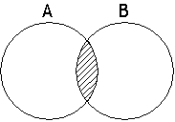
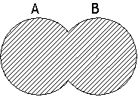
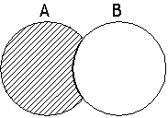
Logische Verknüpfungen
AND
Präzisiert: alle Begriffe müssen enthalten sein
acetaminophen AND n-acetylcysteine
OR
Weitet aus: nur einer der Begriffe muss enthalten sein
acetaminophen OR quinine
NOT
Schränkt ein: schließt unerwünschte Begriffe aus
analgesics NOT opioid
Notes:
Man sollte eine Suchanfrage so stellen, dass der Bereich den sie abdeckt die gesamte Teilmenge der relevanten Treffer enthält. Diese sollte dabei aber bereits einigermaßen präzise sein. (Extremfall: Ich suche alle Einträge in der Datenbank, also befinden sich auch alle relevanten Treffer in meiner Ergebnisliste …)
Bei der Verwendung von Booleschen Operatoren ist darüber hinaus die richtige Verwendung von Klammern Voraussetzung für eine erfolgreiche Suche (siehe z.B. Hilfesektion <help> im SCIE/Web of Science). Generell sollte man sich auch stets in der Dokumentation der verwendeten Datenbank in die richtige Anwendung dieser Operatoren einlesen.
NEAR bedeutet nahe im Text (im SCIE standardmäßig 15 Worte Entfernung, d.h. NEAR entspricht NEAR/15): „Semantische Umgebungssuche“
SAME in Adresssuchen im SCIE: durch SAME verbundene Begriffe erscheinen alle im gleichen Textfeld (Suchanfrage Klammern! z. B. „OG=(University of Wurzburg)).

Slide 43
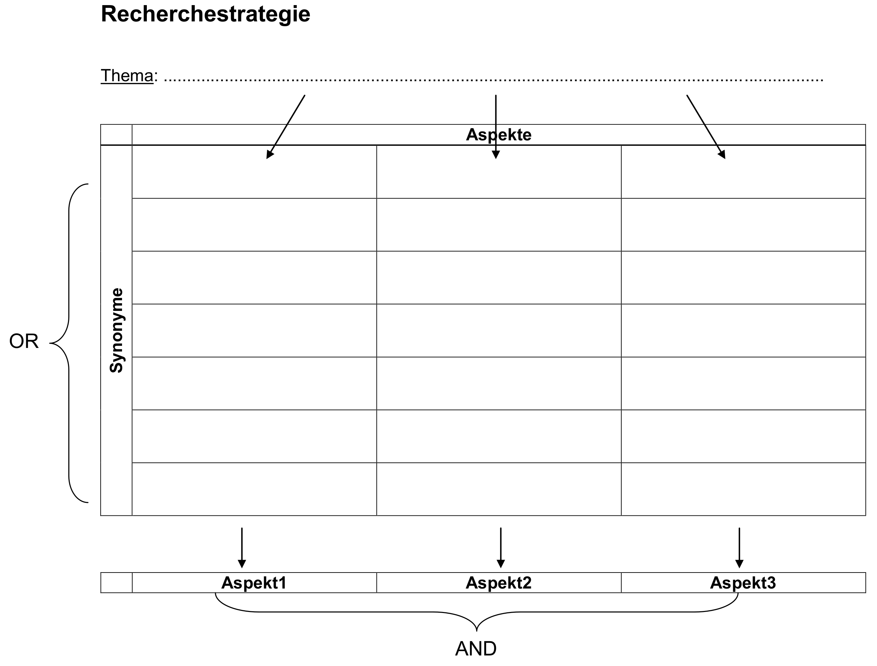
Recherchematrix
Quelle des Matrixtemplats: https://mediatum.ub.tum.de/doc/1095243/1095243.pdf (abgerufen am 04. November 2016)
The effect of phytochemicals on acetaminophen hepatotoxicity
Phytochemical
Acetaminophen
hepatotoxicity
„Plant extracts“
„aniline analgesic“
„hepatic injury“
paracetamol
„hepatic lesion“

Slide 44
Übung
Füllen Sie eine Recherchematrix anhand Ihrer Fragestellung aus

Slide 45
Beispielsuchanfrage
Einstiegssuche (Beispiel)
(phytochemicals OR „plant extracts“) AND (acetaminophen OR „aniline analgesic“ OR paracetamol) AND (hepatotoxicity OR „hepatic injury“ OR „hepatic lesion“)
Kann man in Folgesuchen durch Ober- und/oder Unterbegriffe erweitern, z.B.
(phytochemicals OR … OR „biological products“) AND (acetaminophen OR … OR analgesic OR antipyretic) AND (hepatotoxicity OR … OR „organ damage“)
Die meisten Datenbanken verarbeiten Suchbegriffe von links nach rechts, daher Klammern setzen!
Quelle: pixabay.com (CC0)

Slide 46
Funktionen der durchsuchten Datenbanken nutzen
3. Suche eingrenzen

Slide 47
Eingrenzen/erweitern
Bei zu vielen Treffern (d.h. zu viel irrelevantes in Primärtreffermenge)
  Zeitraum eingrenzen
  Suchbegriffe verknüpfen (AND)
  Spezifischere Begriffe verwenden
Bei (zu) wenigen Treffern
  Verknüpfungen weglassen
  Zeitraum erweitern
  Oberbegriffe verwenden

Slide 48
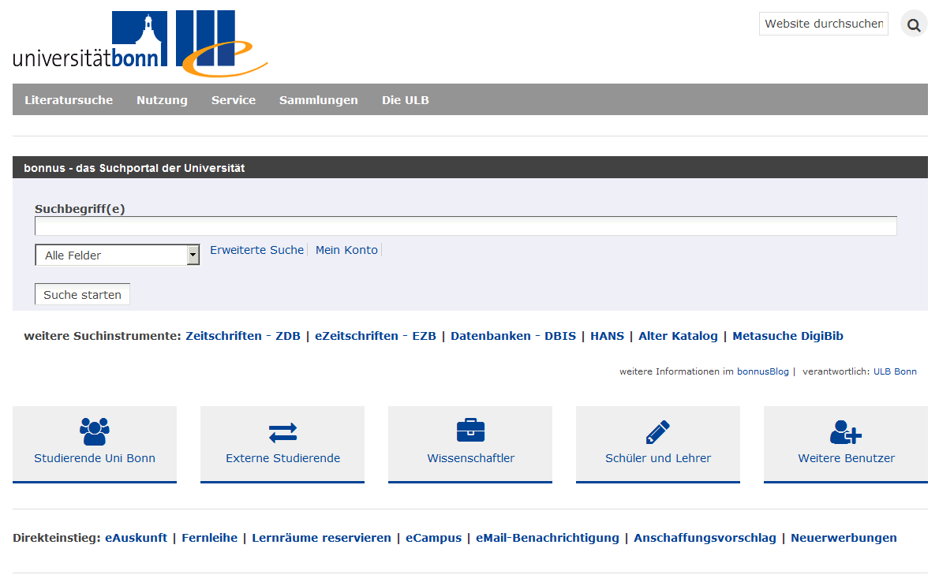
Datenbankinfosystem - DBIS

Slide 49
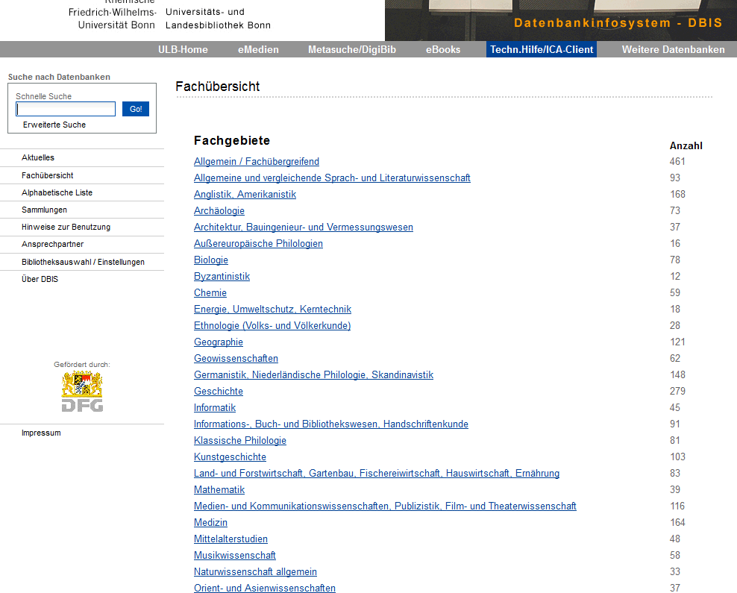
Datenbankinfosystem - DBIS
Gesuchte Datenbank(abkürzung) eingeben
Liste ausgewählter fachlicher Datenbanken aufrufen

Slide 50
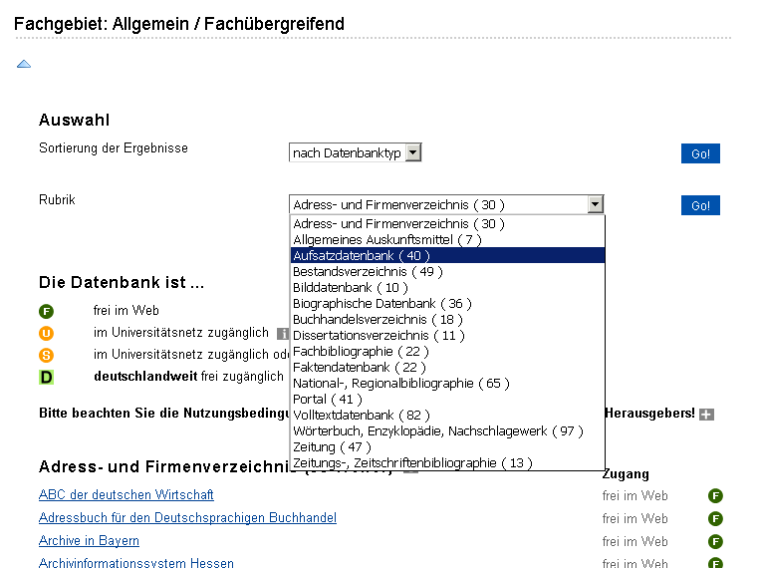
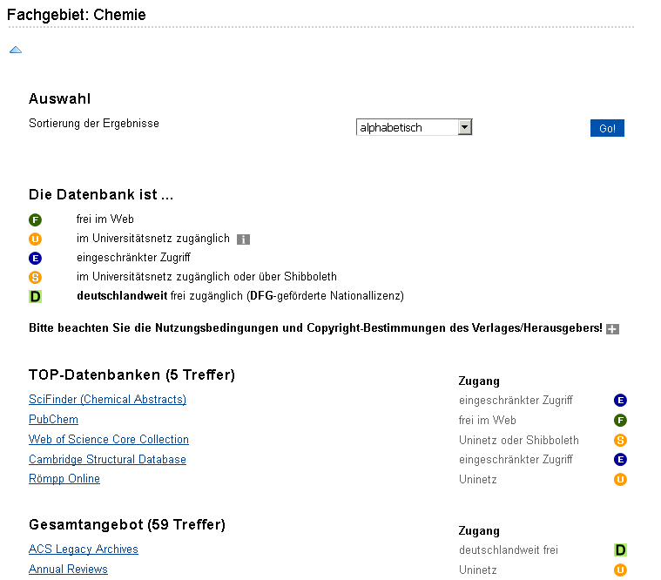
DBIS - Fachansicht
Sortierung und Rubriken auswählbar

Slide 51
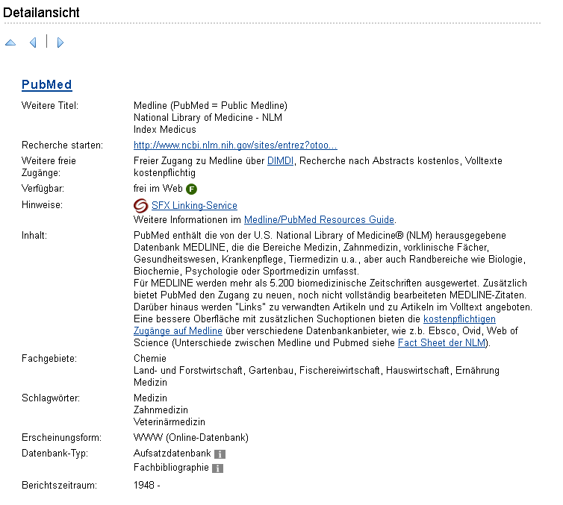
DBIS - Detailansicht
Links zur Datenbank

Slide 52
Datenbanken - Pubmed
PubMed am besten aus DBIS heraus aufrufen
  Angesteuerte URL zeigt der Datenbank, dass man zur Uni Bonn gehört
  SFX-Linkingservice funktioniert bei Zugriff auf anderem Wege sonst eventuell nicht richtig (-> Verfügbarkeitsprüfung)
Also: www.ulb.uni-bonn.de >> Datenbanken DBIS >> Fachübersicht >> Medizin >> PubMed
Wenn man dann ein Lesezeichen setzt, kann man in Folge auch darüber zugreifen

Slide 53
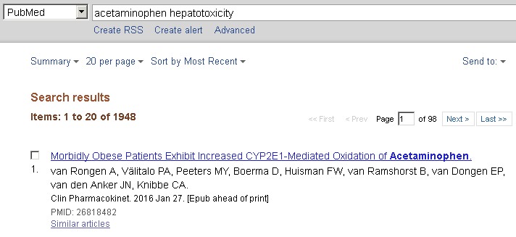
basissuche

Slide 54
basissuche
Gut für eine erste Orientierung.
Findet auch die aktuellsten Literaturhinweise
Ergebnis enthält oft auch weniger relevante Treffer
Zum Auffinden relevanter Literaturhinweise zusätzlich die Advanced Search verwenden

Slide 55
Mesh terms
Wenn möglich bei der Suche MeSH Terms [MH] (Medical Subject Headings) verwenden
  Normiertes Vokabular (Thesaurus)
  Beschreiben die Quellen inhaltlich
    Diese Erschließung erfolgt intellektuell, d.h. durch Menschen
    Bezieht z.B. Synonyme und ungewöhnlich ausgedrückte Sachverhalte mit ein
  Details zu einzelnen MeSH Terms in der MeSH Database (auch als Sucheinstieg): https://www.ncbi.nlm.nih.gov/mesh
    Hier kann man auch direkt Subheadings [SH] mitauswählen

Slide 56
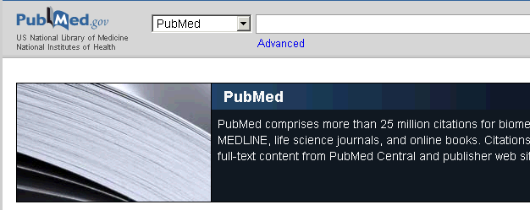
Advanced search

Slide 57
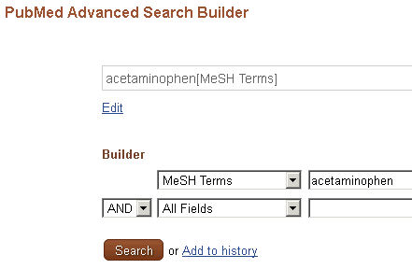
Advanced search – MeSh terms

Slide 58
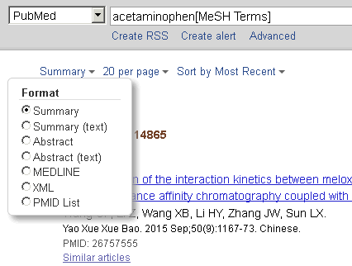
Ergebnisanzeige - Formate
Anzeige der Ergebnisse in unterschiedlichen Formaten. Hier: Summary

Slide 59
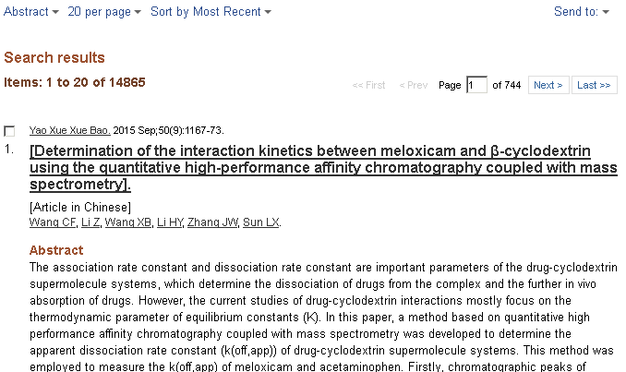
Ergebnisanzeige - abstract

Slide 60
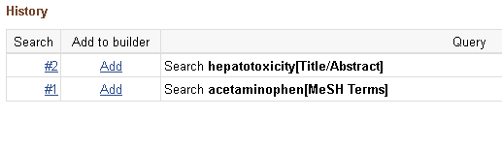
Search history
In der Advanced Search
  Suchschritt #1: Hier wurde mit dem Medical Subject Heading (MeSH Term) „acetaminophen“ gesucht.
  Suchschritt # 2: Hier wurde mit dem Suchwort „hepatotoxicity“ im Titel und im Abstract (Title/Abstract) gesucht.

Slide 61
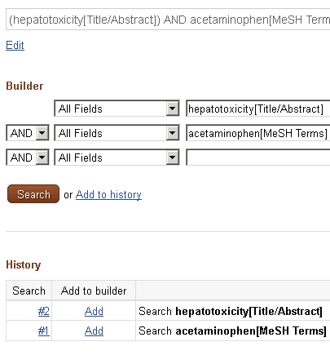
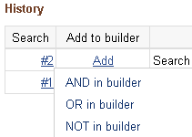
Suchschritte kombinieren
Suchschritt #1 und Suchschritt #2 wurden mit AND verknüpft.
#1 mit Add einfügen. Auf #2 klicken und die Option AND in builder aussuchen. Dann auf Search klicken.

Slide 62
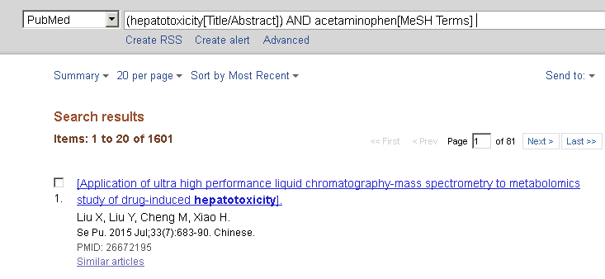
Trefferliste sortieren

Slide 63
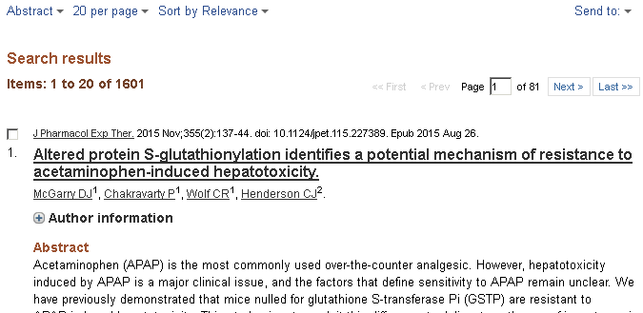
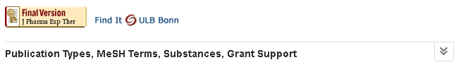
Mesh terms im ergebnis

Slide 64
Übung
Führen Sie auf PubMed eine Suche zu Ihrem Thema durch
  Zuerst als Basissuche
  Dann spezifischer als Advanced Search
    Recherchieren Sie MeSH-Terms unter https://www.ncbi.nlm.nih.gov/mesh
  Machen Sie sich mit den Filteroptionen vertraut
    Beachten Sie insbesondere: ‚Show additional filters‘ -> ‚Journal Categories‘
      Einschränkung auf MEDLINE
        Wirkt als zusätzlicher Qualitätsfilter
        Bei Verwendung von MeSH-Terms mit AND Verknüpfung nicht notwendig, da dann automatisch nur MEDLINE durchsucht wird

Slide 65
My NCBI
Optionale Zusatzfunktionen in PubMed
Erfordert Registrierung
  Speichern von Suchanfragen
  Suchergebnisse Filtern
  Automatische E-Mailbenachrichtigung über neue Suchergebnisse einrichten
  Referenzsammlungen speichern (aus Suchergebnissen)
  Darstellungsformen einrichten, z.B. die Markierung von Suchbegriffe innerhalb von Ergebnissen

Slide 66
My NCBI
Legen Sie sich ein ‚My NCBI‘-Profil an (optional)
Speichern Sie Ihre durchgeführte Suche ab
Richten Sie sich einen E-Mail Alert ein

Slide 67
Web of Science
Fachübergreifende Datenbank
Core Collection wertet über 12.000 Fachzeitschriften aus
Weitere Datenbanken zuschaltbar:
  KCI-Korean Journal Database, Medline, Russian Science Citation Index, SciELO
  Alle zusammen: All Databases
  Auswahl mehrerer Datenbanken schränkt die Durchsuchbarkeit auf Felder ein, die alle gewählten Datenbanken verwenden

Slide 68
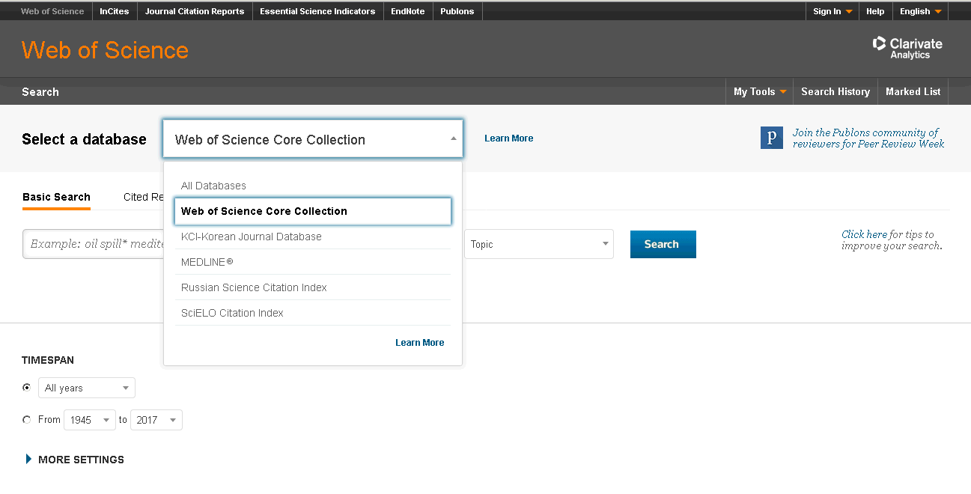
Web of Science

Slide 69
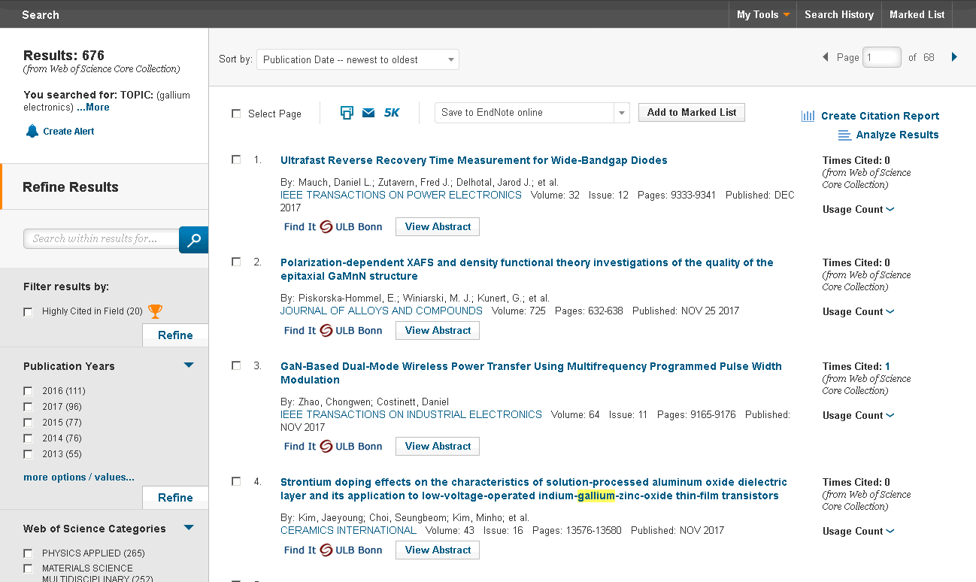
Web of Science
Sortierung nach Datum, alphabetisch, Zahl der Zitationen …
Zitationsanalyse
Kommt später …
Filteroptionen

Slide 70
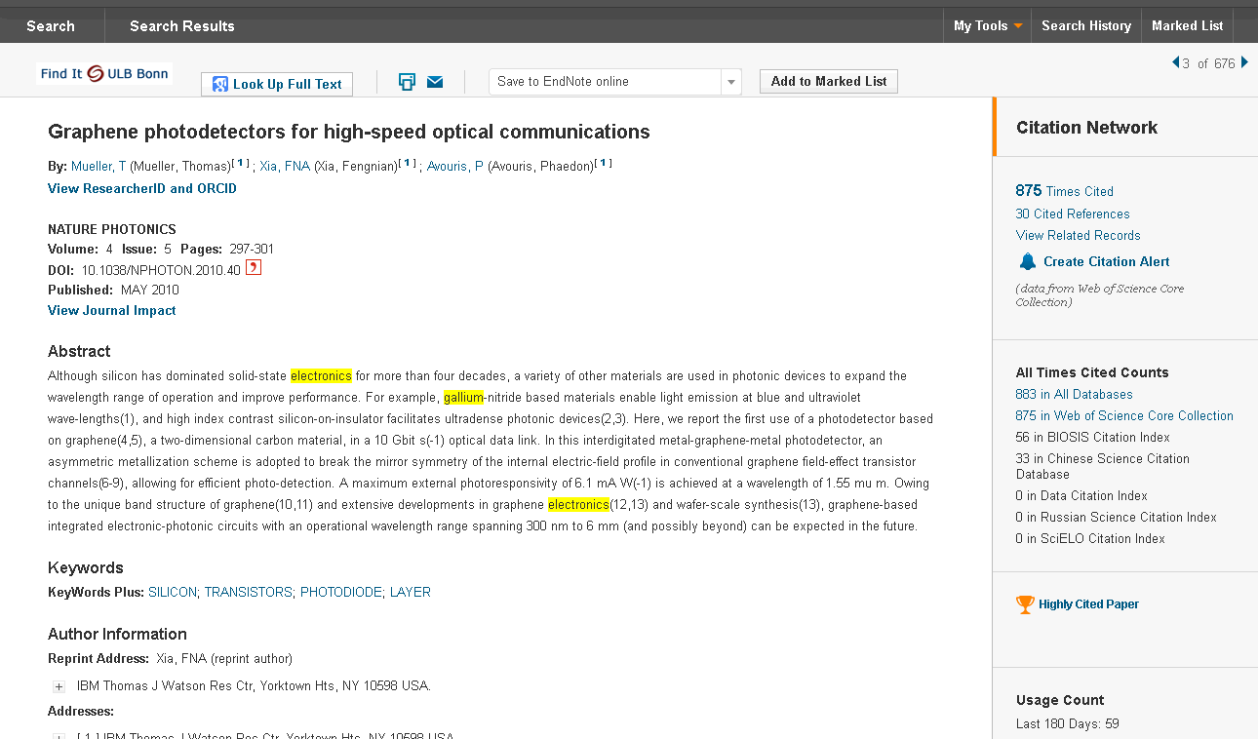
Web of Science
Kommt später …
Zitationsanalyse
Bibliografische Angaben
Weitere Informationen

Slide 71
Übung
Führen Sie nun auf Web of Science eine Suche zu Ihrem Thema durch
  Machen Sie sich mit den Filtermöglichkeiten vertraut
  Sortieren Sie die erhaltenen Ergebnisse nach Zitationshäufigkeit
  Schauen Sie sich die zitierenden Veröffentlichungen eines Artikels Ihrer Wahl an

Slide 72
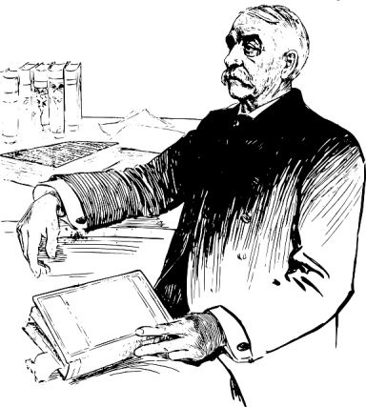
Web of science
Zitationsanalyse im Web of Science
Quelle: Gantert, Klaus / Hacker, Rupert: Bibliothekarisches Grundwissen, 8. Auflage, München: K. G. Saur 2008, S. 323.
Quelle: pixabay.com (CC0)
Aufsatz 1 1977
Aufsatz 2 1991
Aufsatz 3 1999
retrospektive Suche
Aufsatz A 2000
zitiert Aufsatz 3
zitiert Aufsatz 2
zitiert Aufsatz 1
verwandte
Aufsätze
Aufsatz B 2002
zitiert Aufsatz 3
zitiert Aufsatz 2
prospektive Suche
Aufsatz X 2005
zitiert Aufsatz A
Aufsatz Y 2007
zitiert Aufsatz A

Slide 73
Literaturauswahl, auswertung und dokumentation
Schritte 4., 5. und 6.

Slide 74
Literatur Auswählen
Die Auswahl der Literatur erfolgt in Schritten
  Vorauswahl anhand der Titel der gefundenen Treffer
  Auswahl anhand der Abstracts der Artikel
    Diese bieten eine Übersicht über Ziele, Methoden, Ergebnisse
  Notieren der Anzahl ursprünglich gefundenen, der verworfenen und der ausgewählten Artikel

Slide 75
Literatur auswerten
Artikel im Original lesen
  Qualität beurteilen
  Relevanz für die eigene Arbeit (erneut) beurteilen
  Wichtige Informationen ggf. markieren oder herausschreiben (Quellenangabe nicht vergessen!)
  Erstellen eigener Zusammenfassungen kann die Arbeit vereinfachen

Slide 76
Vorgehen dokumentieren
Das beschriebene Vorgehen sollte man dokumentieren
die Literaturrecherche muss in allen Punkten nachvollziehbar sein
Die Schritte 1 bis 4 können auch anhand einer grafischen Darstellung dokumentiert werde (s. nächste Folie)

Slide 77
graphische Dokumentation
Verwendete Datenbanken: …
Verwendete Suchbegriffe: …
Artikel n =
Auswahl über Titel
Artikel n =
Ausschuss n =
Auswahl über Abstracts
Artikel n =
Ausschuss n =
Auswahl über Volltext
Artikel n =
Ausschuss n =

Slide 78

Auf dem Laufenden bleiben
Viele Datenbanken bieten sogenannte Alert-Dienste
Diese benachrichtigen Nutzer über RSS-Feeds oder über E-Mail, zum Beispiel wenn
  ausgewählte Autoren etwas neues publizieren
  zu gespeicherten Suchanfragen neue Treffer erscheinen
  ausgewählte Publikationen zitiert werden
… häufig muss man sich dazu registrieren (z.B. bei PubMed)
Quelle: pixabay.com (CC0)

Slide 79
Zugriff auf Volltexte

Slide 80
Auf gefundene Artikel zugreifen
Linkingservice SFX
  zeigt kürzesten Weg zum gewünschten Dokument
  In vollem Umfang nur innerhalb der Universität Bonn nutzbar
  Für Studierende und Mitarbeiter auch von außen über VPN-Client oder Shibboleth-Authentifizierung
  Externe Nutzer erhalten nur eingeschränkten Zugriff auf Ressourcen
  Nicht alle Datenbanken unterstützen SFX

Slide 81
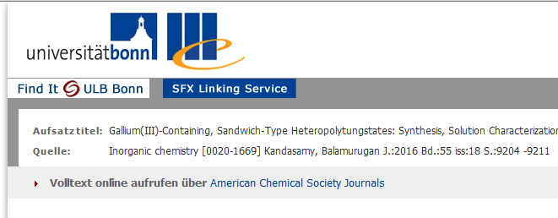
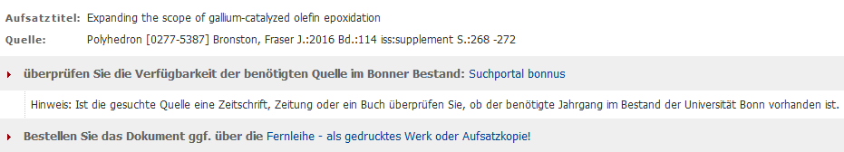
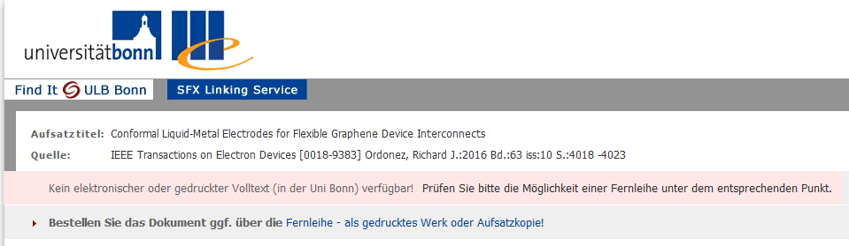
Linkingservice SFX
Volltext vorhanden
Kein Volltext, aber Teile im Bestand
Kein Bestand

Slide 82
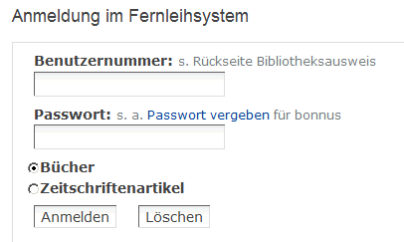
Fernleihe
Bücher und Aufsatzkopien können über die Fernleihe bestellt werden, vorausgesetzt es befindet sich kein Bestand in Bonn
Kosten in den meisten Fällen: 1,50€
Aufsatzkopien dürfen behalten werden
Informationen und FAQs unter https://www.ulb.uni-bonn.de/nutzung/fernleihe

Slide 83
Elektronische Zeitschriftenbibliothek - EZB
Elektronische Zeitschriften

Slide 84
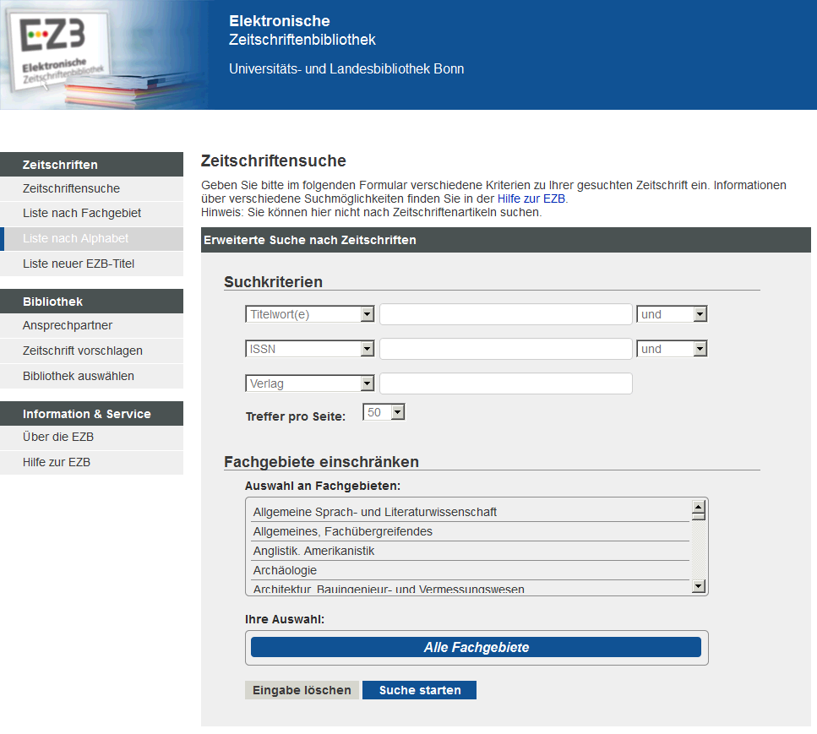
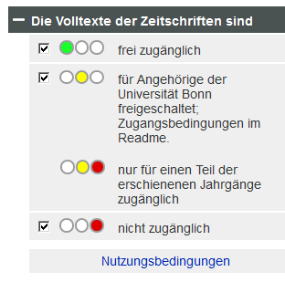
Elektronische Zeitschriftenbibliothek - EZB
Uni Bonn voreingestellt
Zugänglichkeit
Open Access
Uni-Netz / VPN
Andere Bibliotheken auswählbar
Keine Lizenz

Slide 85
Zeitschriftendatenbank - ZDB
Gedruckte Zeitschriften

Slide 86
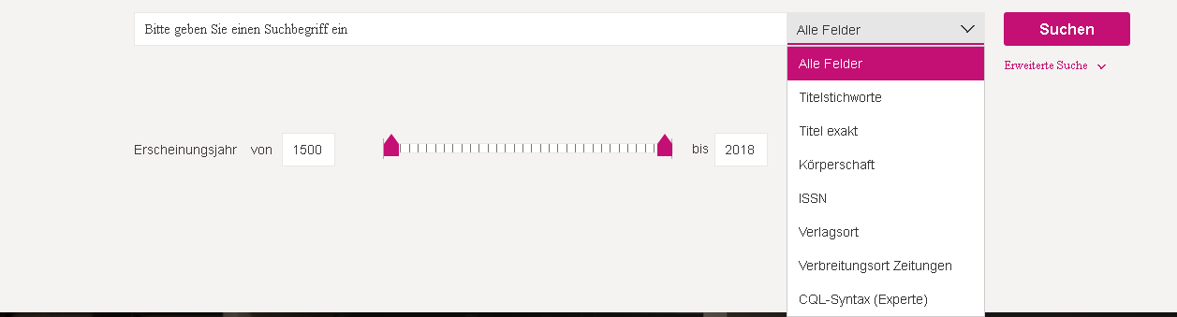
ZDB - Suche
Alle Felder: science => 29510 Treffer
Titelstichworte: science => 19507 Treffer
Titel exakt: science => 65 Treffer

Slide 87
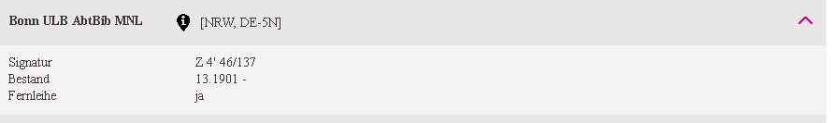
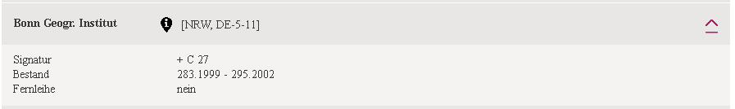
ZDB - Besitznachweise
Bibliothek
Signatur (Aufstellungsnummer)
Vorhandene Jahrgänge (hier: bis heute)
hier: nur wenige Jahrgänge vorhanden

Slide 88
Bibliothekssigel
Sigel identifizieren die besitzende Bibliothek und stellen ein Ordnungsmerkmal der ZDB dar
  5 = ULB Bonn Hauptbibliothek
  5 N = ULB Bonn, Abteilungsbibliothek, Nussallee 15a
  5/.. = Universität Bonn, Institut
  98 = ZB MED Bonn, in der Abteilungsbibliothek
  Bo .. = weitere Bonner Bibliotheken
  38 = USB Köln
  38 M = ZB MED, Standort Köln

Slide 89
Anhang: Ressourcen
MEDLINE (Ovid) Database guide
  http://ospguides.ovid.com/OSPguides/medline.htm
PubMed Tutorial
  https://www.nlm.nih.gov/bsd/disted/pubmedtutorial/cover.html
Zurück zur Tabelle

Slide 90
Viel Erfolg!
Dr. Daniel T. Rudolf
Universitäts- und Landesbibliothek
rudolf@ulb.uni-bonn.de

